Slide 1







е
Програмна система для безконтактногозамовлення їжі в ресторані з використанням QR-технологій
ПІБ, група: Токар Денис Юрійович, ПЗПІ-22-1
Керівник: доц. кафедри ПІ Чуприна А.С.
13 липня 2026

Slide 2
Мета
Метою кваліфікаційної роботи є проєктування та розробка програмної системи для безконтактного замовлення їжі в ресторані з використанням QR-технологій.
Розробка спрямована на автоматизацію повного циклу обслуговування гостя — від сканування QR-коду на столику до завершення оплати — без встановлення додаткових застосунків на пристрої клієнта.
Система замінює традиційний ланцюг «гість → офіціант → кухня → офіціант → гість» єдиним веб-інтерфейсом, що охоплює перегляд меню, формування та відправлення замовлення, відстеження статусу приготування в реальному часі, виклик офіціанта та онлайн-оплату.

Slide 3
Аналіз предметної галузі та конкурентів
Основні проблеми традиційної моделі:
Ланцюг «гість → офіціант → кухня → офіціант → гість» — це джерело затримок і помилок;
Паперові меню — витрати на друк, відсутність гнучкості;
Відсутність аналітики.
Порівняльний аналіз 4 основних рішень на ринку:
Характеристика | Poster POS | OddMenu | Choice QR | Kavapp QR | Система, що розробляється
QR-меню для гостей | + | + | + | + | +
Самостійне замовлення гостем | Через персонал | - | + | - | +
Онлайн-оплата | + | - | + | - | +
CRM / історія замовлень | - | - | + | - | +
Аналітика та звітність | Розширена | - | Розширена | Базова | Базова

Slide 4
Концепція системи та рольова модель
Модель BYOD(Bring Your Own Device) — смартфон гостя як персональний термінал без встановлення застосунків.
4 ролі користувачів:
Гість — сканує QR, замовляє, відстежує статус, оплачує
Кухар — KDS-дошка з Kanban-статусами страв у реальному часі, меню
Офіціант — карта залу, виклики, редагування замовлення
Адміністратор — повний доступ: меню, персонал, аналітика, налаштування
Модель монетизації Freemium:
Free: QR-меню, KDS, карта залу, готівкова оплата, до 50 страв, до 5 зображень, до 3 акаунтів персоналу
Premium: онлайн-оплата LiqPay, аналітика, PDF-меню, відгуки, Google Translate, необмежено
Архітектура: multi-tenant SaaS — одна інстанція системи обслуговує необмежену кількість ресторанів з повною ізоляцією даних між ними.

Slide 5
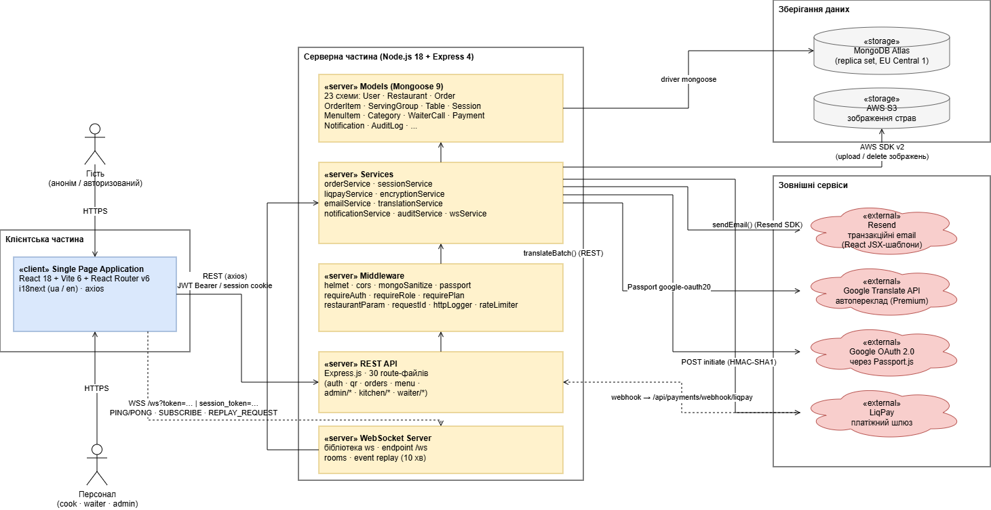
Технологічний стек та архітектура
Backend: Node.js 18 LTS, Express.js, WebSocket (ws)
Frontend: ReactJS 18 (SPA/PWA), Vite, i18next
БД: MongoDB 6.0+, Mongoose ODM
Інтеграції: LiqPay, Google OAuth 2.0, AWS S3, Resend, Google Translate API

Slide 6
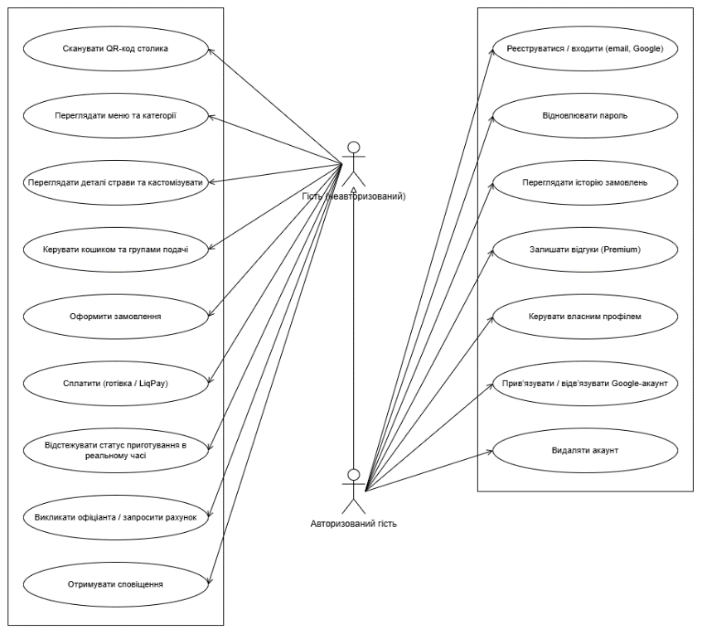
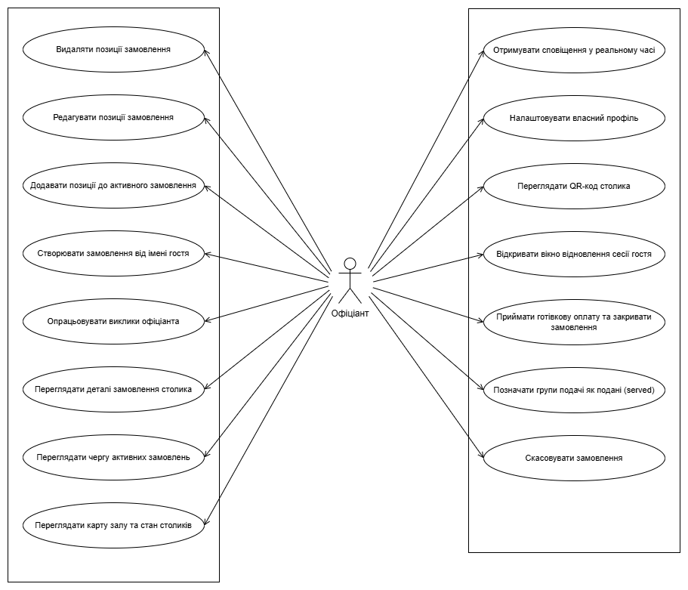
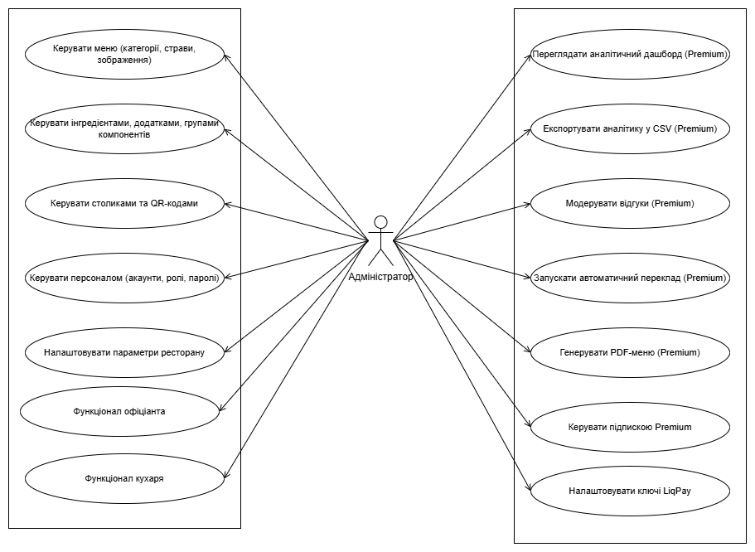
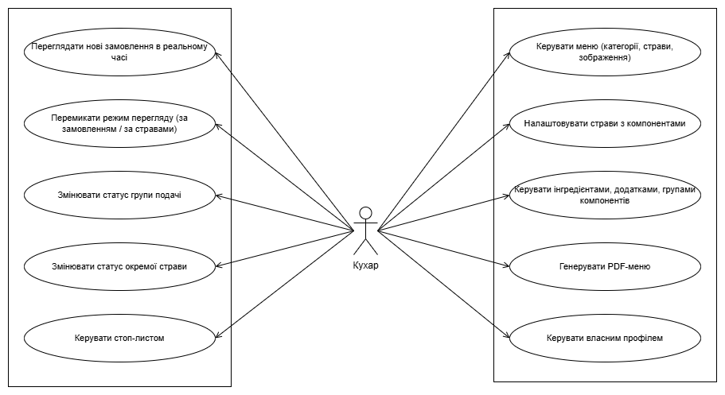
Проєктування: UML-діаграми use case
Use case - Адміністратор
Use case - Офіціант
Use case - Клієнт
Use case - Кухар

Slide 7
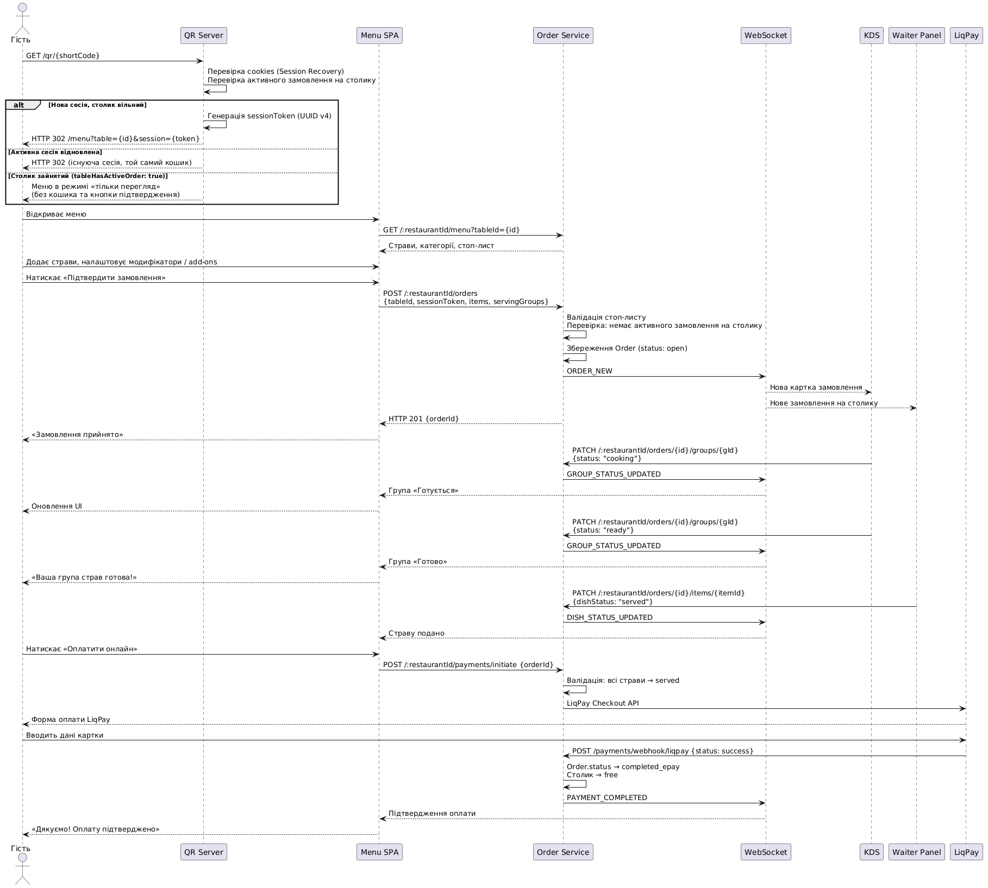
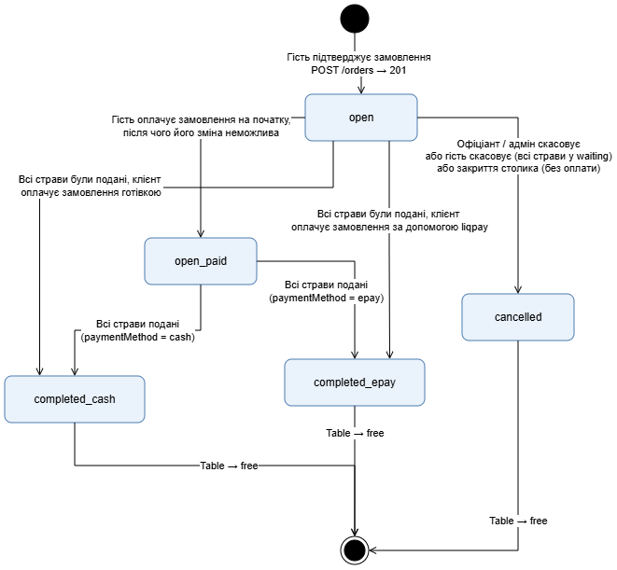
Sequence-діаграма повного циклу замовлення
Діаграма станів замовлення

Slide 8
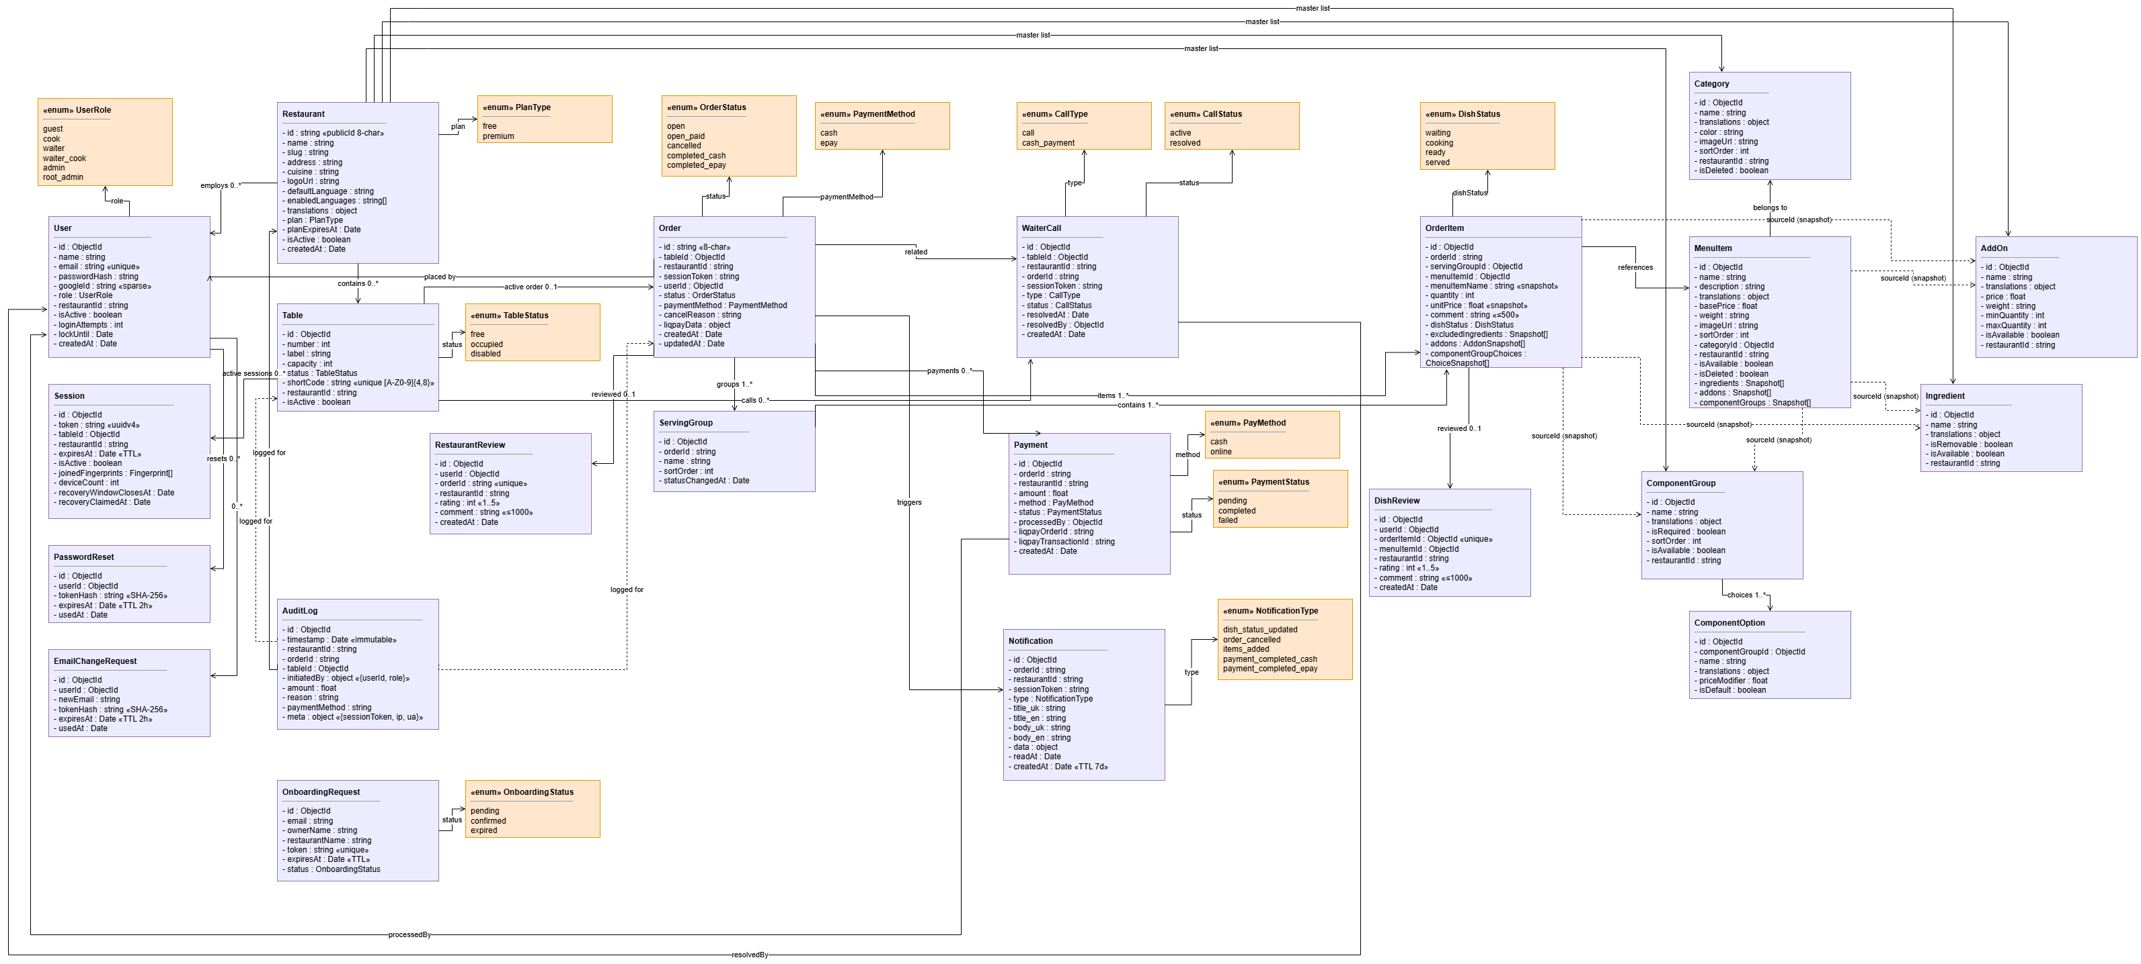
Структура бази даних

Slide 9
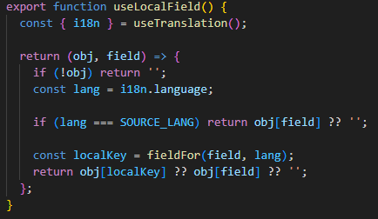
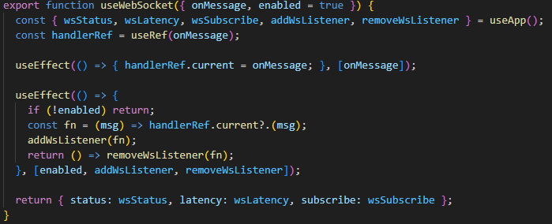
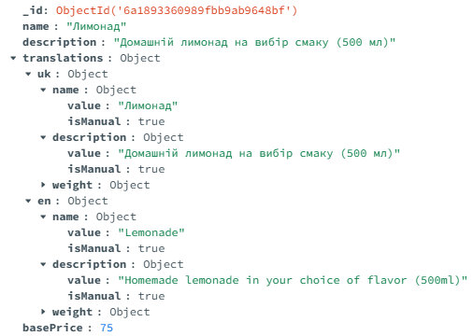
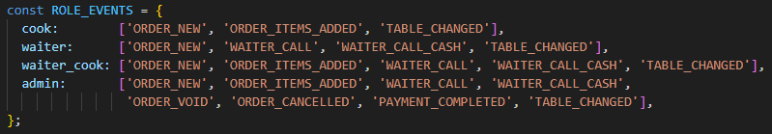
Приклади реалізації
Хук Websocket з`єднання та Websocket кімнати
Хук для підтримки багатомовності та приклад структури об`єкта(позиція меню)

Slide 10
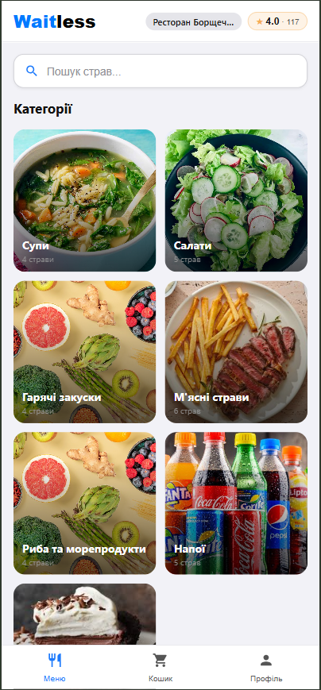
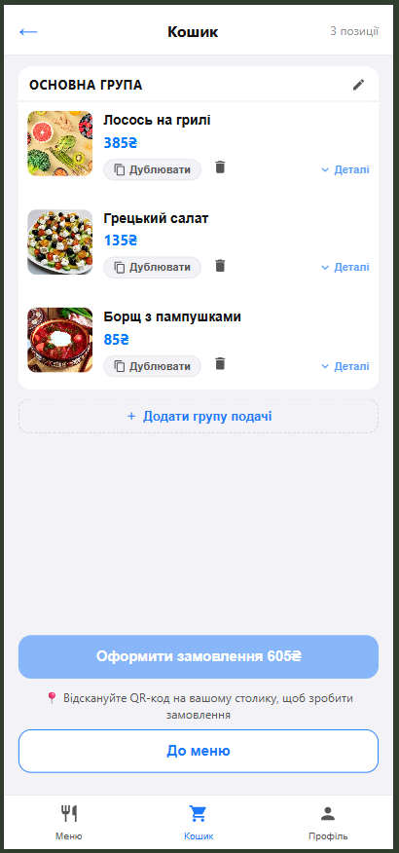
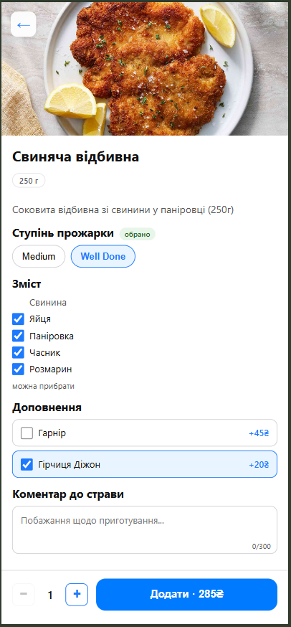
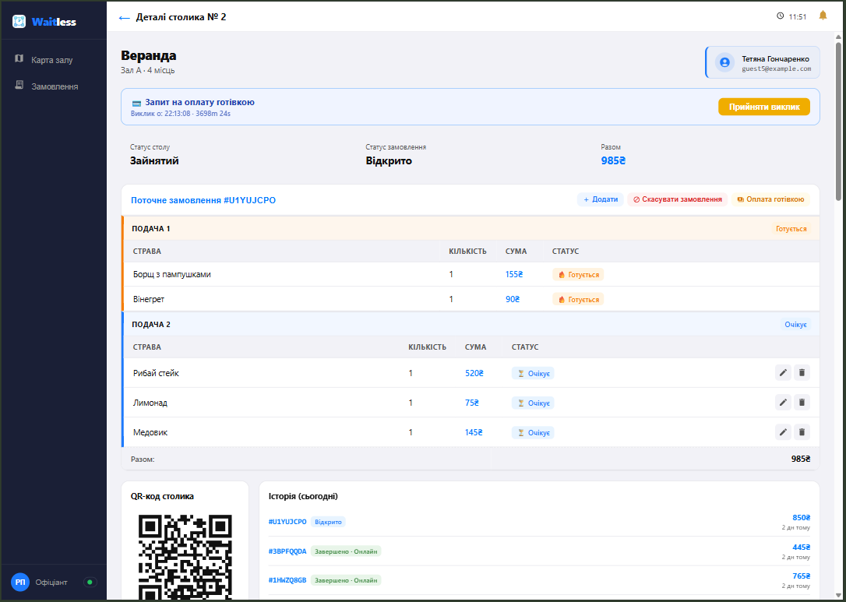
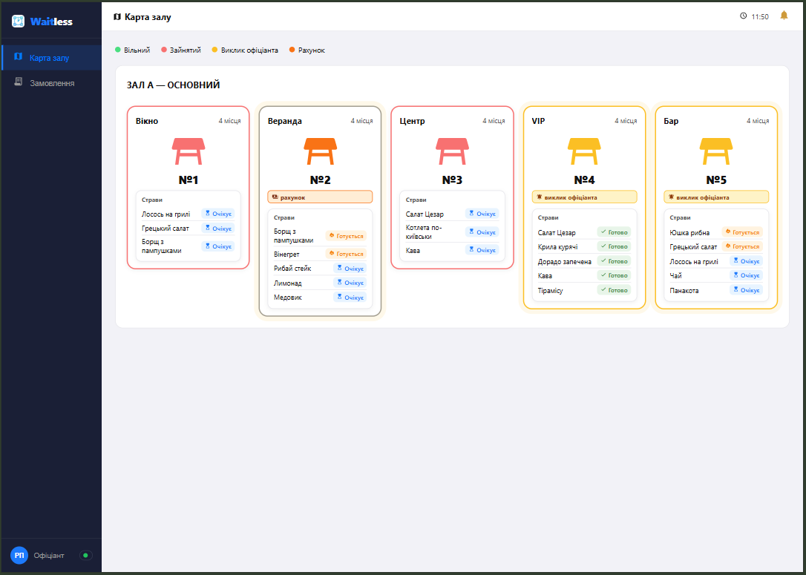
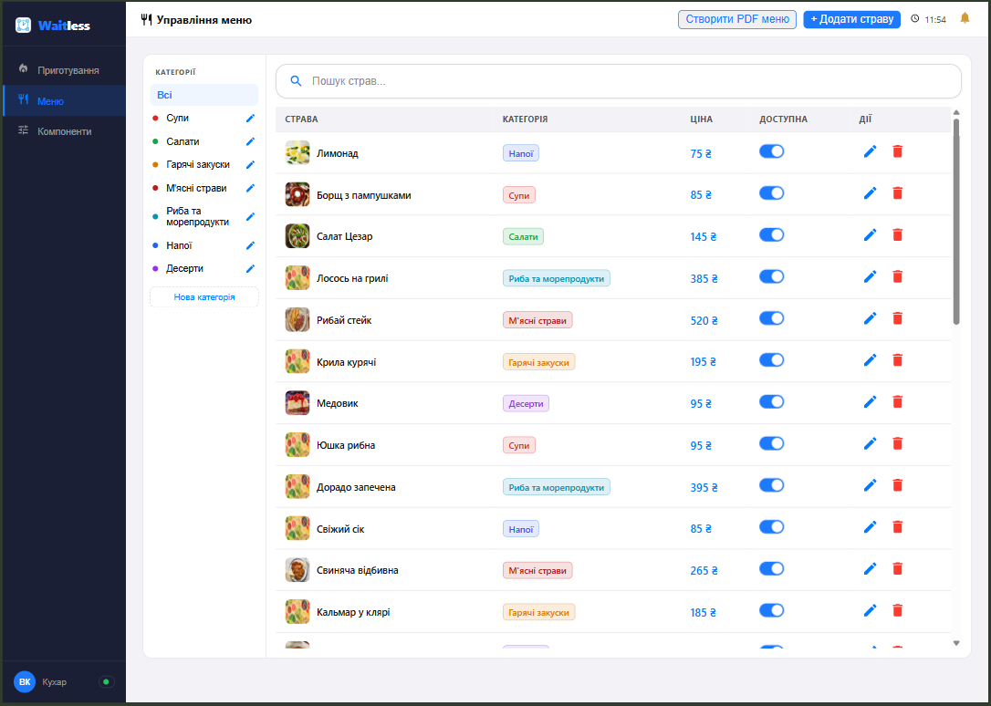
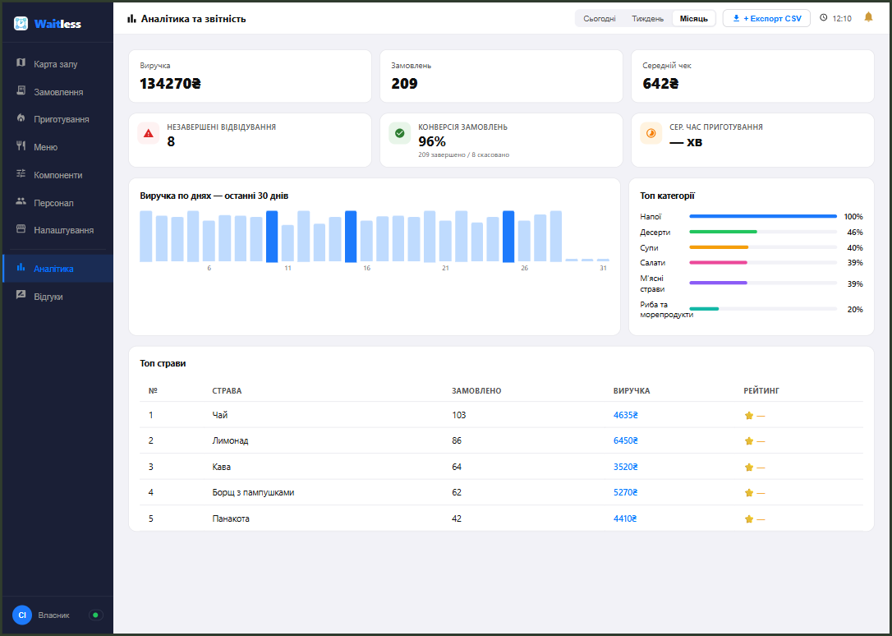
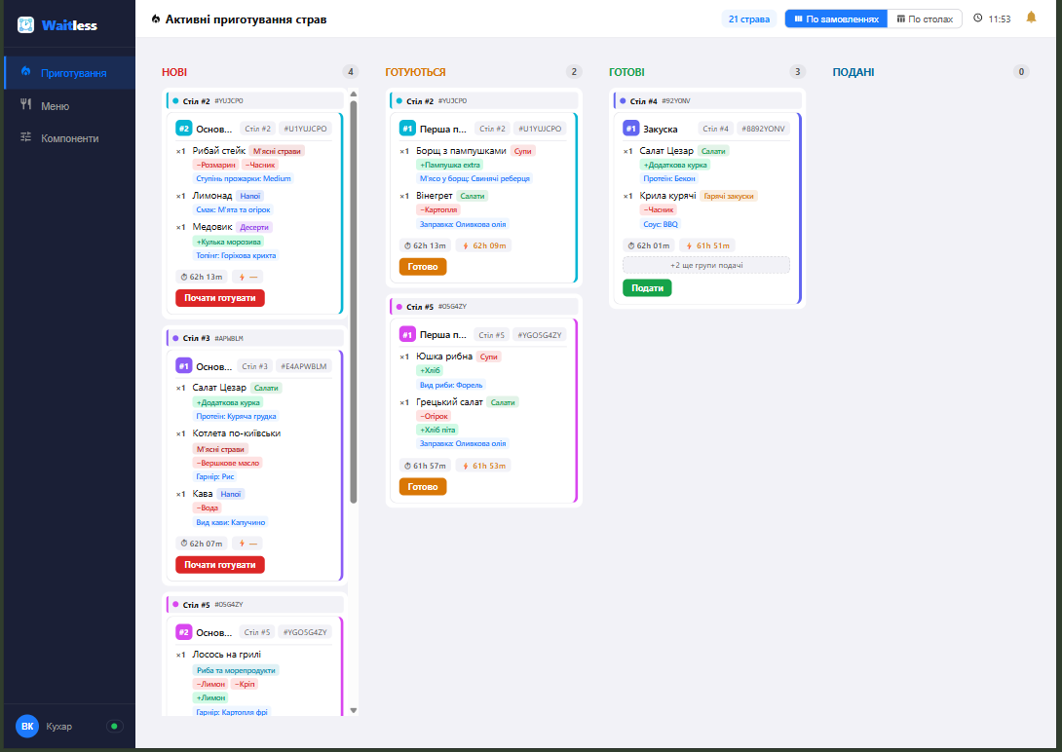
Інтерфейси користувачів системи
Інтерфейс офіціанта
Інтерфейс гостя
Інтерфейс адміністратора
Kanban кухаря

Slide 11
Тестування
Рівень 1 — Автоматизоване тестування API сервера:
Фреймворк: Jest + supertest + mongodb-memory-server
278 тестів, 17 наборів: QR-сканування, замовлення, KDS, платежі, RBAC, WebSocket, аналітика, i18n, 5 інтеграцій
Всі 278 тестів пройдено успішно
Рівень 2 — Ручне тестування клієнтського інтерфейсу
Результати ручного тестування основних клієнтських сценаріїв використання:
Ідентифікатор | Сценарій | Очікуваний результат | Статус
UC-QR-01 | Сканування дійсного QR-коду гостем | SPA зберігає сесію в localStorage і перенаправляє на сторінку меню | Пройдено
UC-ORDER-03 | Спроба оформити друге активне замовлення з того ж акаунту | Сервер повертає HTTP 409; інтерфейс показує банер із посиланням на наявне замовлення | Пройдено
UC-CART-01 | Підтвердження кошика з кількома стравами | Замовлення майже миттєво з’являється на дошці кухаря через WebSocket | Пройдено
UC-STATUS-01 | Кухар переводить групу подачі у наступний стан | Сторінка статусу замовлення в гостя оновлюється миттєво без перезавантаження | Пройдено
UC-I18N-01 | Перемикання мови інтерфейсу UA/EN | Назви страв і контент оновлюються миттєво без повторного завантаження даних | Пройдено
UC-THEME-01 | Перемикання теми інтерфейсу Dark/Light | Кольорова палітра інтерфейсу змінюється без перезаватнаження | Пройдено

Slide 12
Підсумки та перспективи розвитку
Результати:
Спроєктована та реалізована система, що забезпечує повний цикл обслуговування гостя: QR → замовлення → оплата
Понад 80 функціональних вимог (15 модулів), понад 70 критеріїв приймання
60+ REST API-ендпоінтів, WebSocket з event replay, 23 колекції MongoDB
PWA з офлайн-режимом, Freemium-монетизація, multi-tenant SaaS
Перспективи розвитку:
Бронювання столиків, програма лояльності
Поглиблена аналітика: ABC-аналіз страв, прогнозування попиту
AI інтеграції: генерація описів страв, персоналізовані рекомендації, аналіз тональності відгуків
Двостороння інтеграція з POS-системами (Poster, Syrve, Choice QR)
Нативні мобільні застосунки для персоналу (push-сповіщення)

